Slide 1
CES2021
마케팅부문 AI팀 | 오 수찬 인턴
2021. 1.

Slide 2

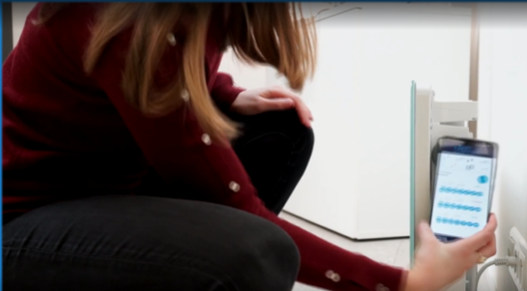

1. 경쟁사 및 관련기업 동향에 관한 인사이트 - 디바이스
NFC를 이용한 IoT
IoT기기의 최대 단점 중 하나인 연결이 복잡하다는 점과 조작법이 어렵다는 점을 극복하기 위해서 NFC 기술을 도입.
초기 단말 Mobile App에 등록 시 NFC를 이용하여 번거로움을 줄일 수 있다. 이후 와이파이나 모바일 네트워크를 사용하여 단말을 조작 할 수 있다.
뿐만 아니라 NFC시스템을 이용하여 디바이스 상태를 쉽게 모니터링 할 수 있다. 이는 여러 현장에서 유용한 활용도가 있을 것으로 보인다.
NFC란
13.56MHz의 대역을 가지며, 약 10cm 이내의 거리에서 무선 통신을 하기 위한 기술.
다른 NFC 장치 간에 정보를 전송할 수 있다.

Slide 3

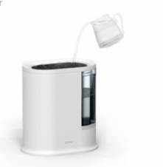
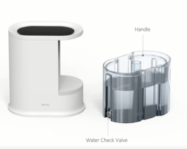
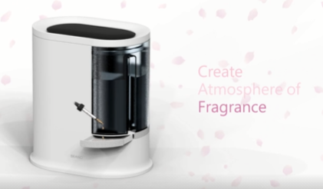
1. 경쟁사 및 관련기업 동향에 관한 인사이트 - 디바이스
IoT 제품판매
가장 눈에 띄는 건 가습기
뚜껑부분에 LED와 바로 그곳에 물을 부을 수 있다는 점 + 단순 가습기 뿐이 아니고 방향제를 첨가하여 향이 유지가 가능하다는 점 + 취침등 처럼 활용이 가능하다는 점.
기능 + 감성이 인상적
최근 트렌드가 되거나 높은 판매량을 보이는 제품들의 경우 단순 기능성이 뛰어날 뿐만 아니라 소비자의 감성 또한 충족 시킬 수 있는 방향으로 변하고 있는듯 함.

Slide 4

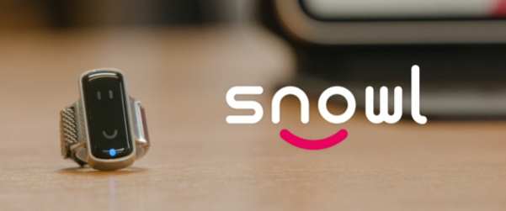
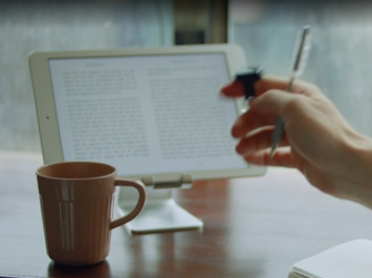
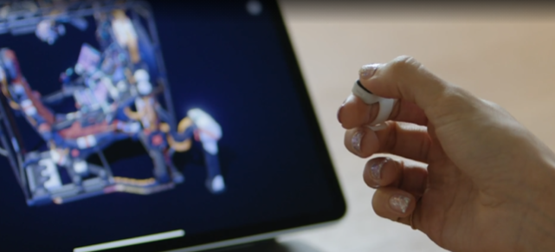
1. 경쟁사 및 관련기업 동향에 관한 인사이트 - 디바이스
에어 마우스
IoT를 이용하여 스마트 디바이스를 컨트롤 가능한 에어마우스.
이러한 외부 디바이스를 스마트 홈 시스템과 연동할 수 있다면 일일이 말로 지시해야 하는 지금의 불편한 방식을 개선 할 수 있다.
이는 집 내부보다 외부에서 더 큰 장점이 될 것이다. 공공장소에서 명령하는 불편함이 모션이나 제스쳐로 대체될 수 있다.

Slide 5

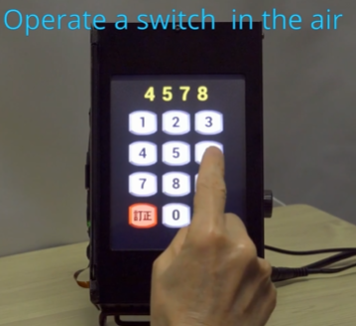
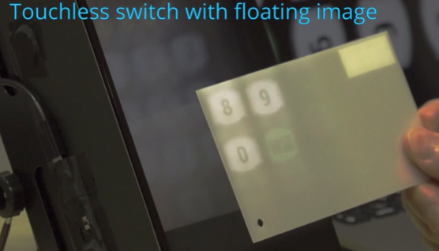

1. 경쟁사 및 관련기업 동향에 관한 인사이트 - 디바이스
유동 이미지를 이용한 원격 터치
실제 화면에 보이는 이미지와 공중에 보이는 가상의 이미지를 두고 가상의 이미지를 터치할 시 실제 이미지를 터치한 것과 같은 효과를 내는 방식으로 보인다. 아직은 상용화 단계는 아니고 실험적인 단계의 기술로 보이나
스마트 안경 혹은 스마트 프로젝터 등의 스마트 IoT 디바이스에 아주 넓은 적용범위가 있을 것으로 보인다.

Slide 6

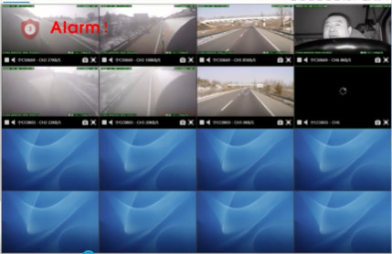
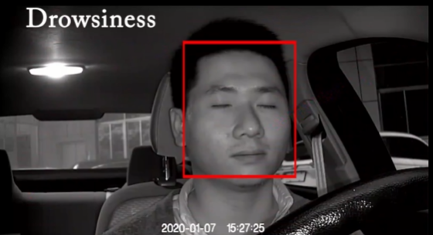
1. 경쟁사 및 관련기업 동향에 관한 인사이트 - 디바이스
IoT 기능과 AI기반 비디오 분석기능이 복합된 Dash Cam
현재는 운전자나 도로상황 확인 등에 기능이 집중되어 있는 듯 보임.
그러나 위의 기술은 스마트 홈 및 스마트 시티 분야에서 핵심이 될 수 있는 열쇠라고 생각됨.
집안 상황 모니터링 및 영상분석을 통한 자동화된 기능 제공. 등의 방식으로 활용 가치가 보임.
Ex) 자녀 및 반려동물이 위험한 물건 근처에 가면 경보 및 알림 혹은 TV켜짐 등의 상태 확인. 등등

Slide 7

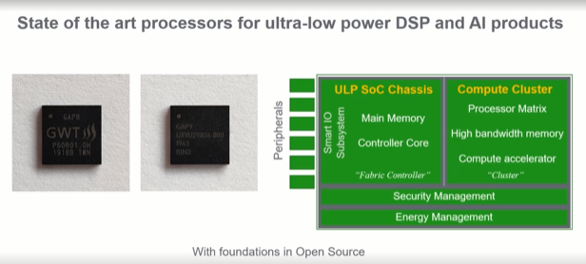
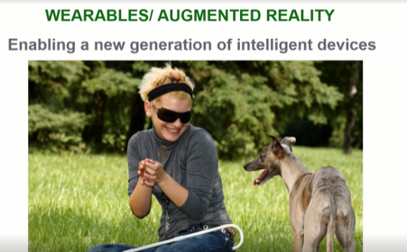
1. 경쟁사 및 관련기업 동향에 관한 인사이트 - 디바이스
저전력 DSP, AI 프로세서
작고 저전력이라 어느 기기에도 적용가능 센서 기능 또한 포함 하고 있어서 적용분야가 넓어 보임.
Hearable, Wearable 두가지 기능 모두 IoT 분야 특히 스마트 시티 및 홈 에서 큰 강점으로 다가올 수 있음.
Ex) 스마트 안경, 시계 형태 혹은 다른 형태의 스마트 홈 시스템 관리 디바이스.

Slide 8

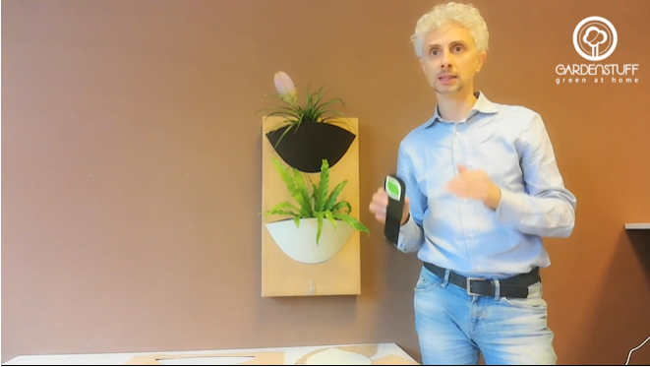
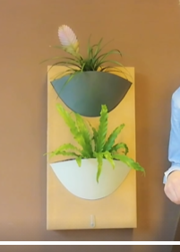
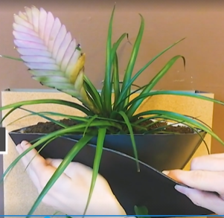
1. 경쟁사 및 관련기업 동향에 관한 인사이트 - 디바이스
IoT를 활용한 식물관리
Sensor와 IoT기술을 활용할 수 있는 분야의 다양성에 대한 인사이트를 얻을 수 있었다.
위와 같은 기술을 조금만 조정하면 반려동물이나 어린 자녀 및 가족의 침대 등에도 적용할 수 있을 것 같아 보인다.
또한 이런 디바이스를 중앙 집중형으로 관리할 수 있게 하는 API 를 제공한다면 응용 가능 분야는 더 넓어질 것으로 보인다.

Slide 9


2. 경쟁사 및 관련기업 동향에 관한 인사이트 – SW
IoT와 AI활용 케어 시스템
헬스케어와 안전문제는 시대를 초월해서 언제나 중요한 문제로 대두된다.
IoT 센서와 기술 그리고 AI를 접목한 관리는 기존 안전 및 헬스케어 시스템으론 접근할 수 없는 부분까지 세심하게 케어할 수 있을 것이다.
또한 단지 케어에서 그치지 않고 맞벌이 가정을 위한 자녀의 학습이나 반려동물 등 위와 같은 기술을 발전시키면 적용할 분야가 넓을 것으로 보인다.

Slide 10


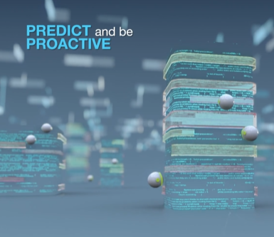

2. 경쟁사 및 관련기업 동향에 관한 인사이트 - SW
자체 회복 SW
자율주행을 포함한 스마트 카를 위한 솔루션으로 원격 SW 관리 시스템이다.
원격에서 SW를 진단하고 그 문제를 해결하는 방식으로 구성된다.
현재는 스마트 카 혹은 이러한 서비스를 필요로 하는 분야가 적으나 스마트 홈, 스마트 시티가 점점 현실화 되어가는 지금 이런 서비스의 필요성은 커질 것이다.
또한 이러한 솔루션은 현재 집중하고 있는 분야 외의 SW진단 관리에도 적용될 수 있어 유망해 보인다.

Slide 11


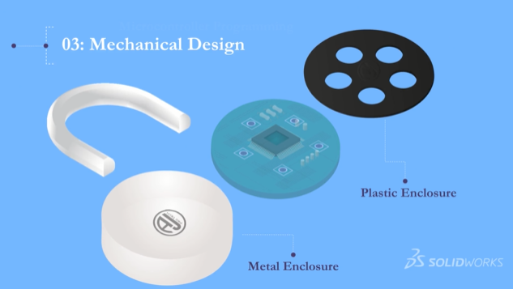
3. 경쟁사 및 관련기업 동향에 관한 인사이트 - 플랫폼
IoT 엔지니어링 디자인 스튜디오
IoT 시장 확대에 따라 관련 제품의 아이디어만 가지고 있고 제품을 직접 생산할 능력은 되지 않는
사람들을 위해 인프라를 제공하고 그 대가를 받는 사업모델.
시장에 대한 관심이 계속 커지고 있음을 느꼈고 이러한 사업 모델로 또한 생각해보지 못한 색다른
모델이었다.
비록 같은 모델로 수익을 창출하진 않더라도 공모전 등의 방식을 활용하여 아이디어를 여러 아이디어를
수집하는게 중요할 것이다.

Slide 12

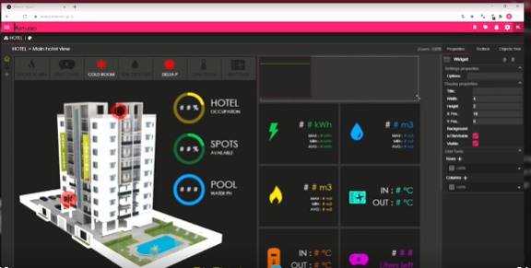
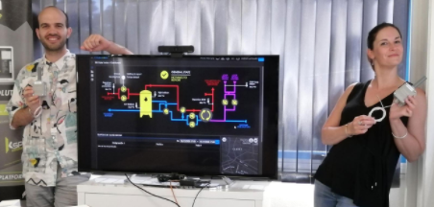
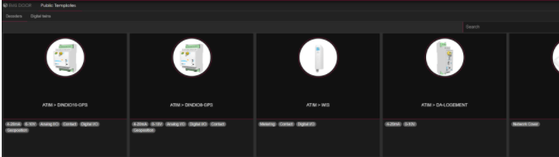
3. 경쟁사 및 관련기업 동향에 관한 인사이트 - 플랫폼
IoT 플랫폼
많은 IoT관계기업, IoT디바이스에 구애 받지 않고
연결 및 관리, Use case 분석가능.
IoT시장 확대에 따라서 IoT 프로젝트 확대 및 M2M관리 수요 증가. 이 문제를 해결 할 수 있는 편리한 방식의 플랫폼 제공.

Slide 13

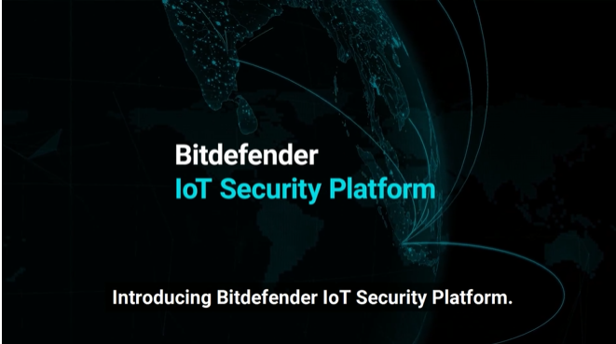
3. 경쟁사 및 관련기업 동향에 관한 인사이트 - 플랫폼
IoT 보안 플랫폼
IoT기기가 점차 늘어 감에 따라서 해커가 접근 가능한 Attack Point가 늘어나는 역효과도 발생한다.
이에 따라서 보안 이슈도 심각한 문제로 야기될 것이고 이러한 문제를 해결하기 위하여 나온 솔루션
500만개의 센서와 AI기술을 활용하여 IoT와 관계된 보안 이슈를 대신 관리해준다.
보안 이슈는 중대한 사항이기 때문에 완벽하게 관리 할 수 없다면 이러한 플랫폼은 유용할 것이고 중요성이 커질 컷이다.

Slide 14
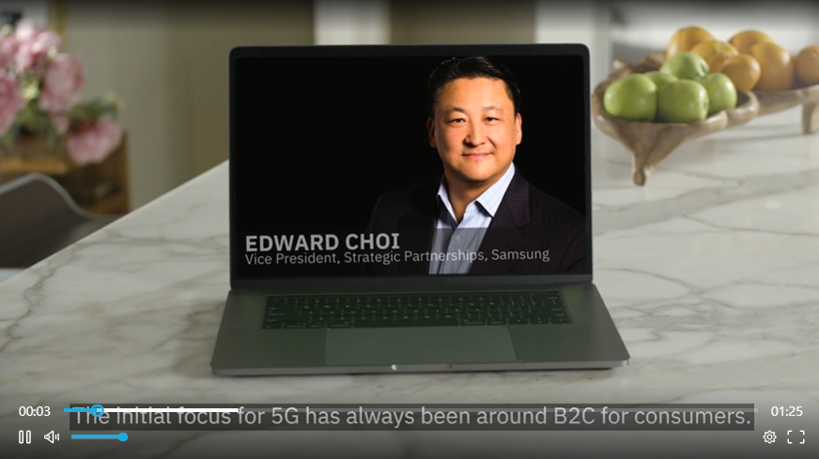
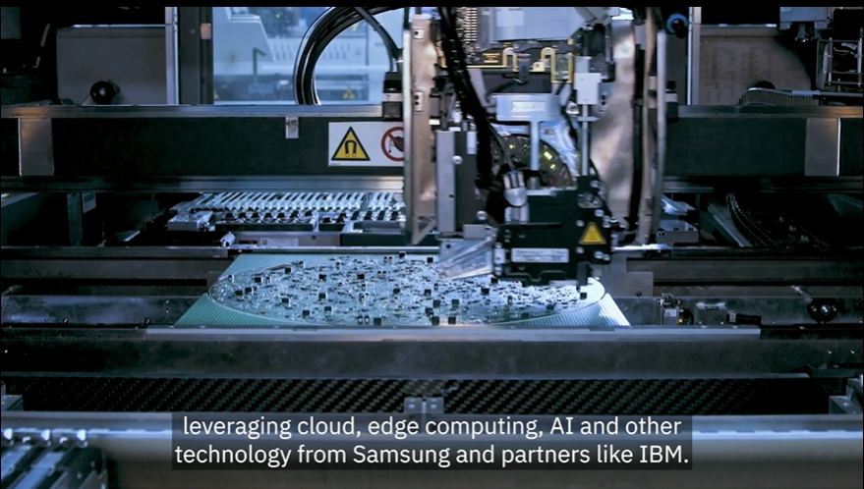
4. 경쟁사 및 관련기업 동향에 관한 인사이트 – 5G
5G
많은 IoT관계기업, IoT디바이스에 구애 받지 않고연결 및 관리, Use case 분석가능.
IoT시장 확대에 따라서 IoT 프로젝트 확대 및 M2M관리 수요 증가. 이 문제를 해결 할 수 있는 편리한 방식의 플랫폼 제공.

Slide 15

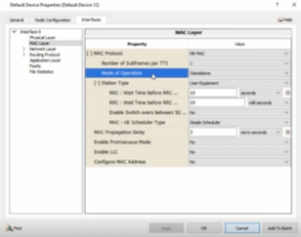
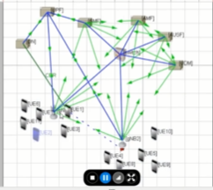
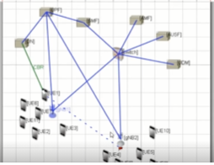
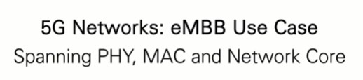
4. 경쟁사 및 관련기업 동향에 관한 인사이트 – 5G
5G
네트워크 시장도 크게 변화하고 있다. 우리나라는 이미 5G가 상용화 단계에 있으나 세계적으로 그렇지 못한 나라들은 이번 코로나 이슈 이후 5G에 대한 관심이 더 커졌다.
그런 5G망 가상 구축 시나리오를 제공해 5G망 구축에 도움을 주는 솔루션은 실패를 줄이고 효율을 끌어올릴 수 있다.

Slide 16
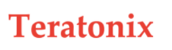
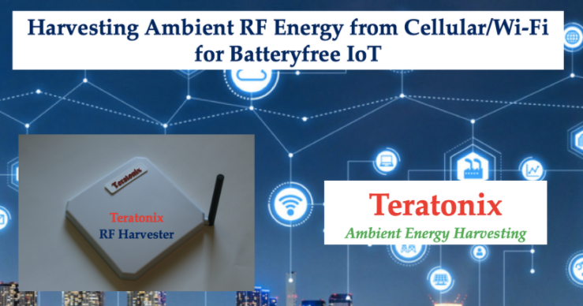
5. 경쟁사 및 관련기업 동향에 관한 인사이트 – 신 재생 에너지
Battery free IoT
에너지 혁신을 위한 방식.
주변 RF에너지를 수집하여 전력을 생산하는 방식을 이용하여 배터리 없이 IoT장비를 운용가능.
아직까지 아주 작은 센서정도만 작동되는 수준이지만 발전 된다면 IoT기기에 빠질 수 없는 기술이 될 가능성이 보인다.
RF
Radio Frequency의 약자.
무선주파수를 칭한다.
RF 신호는 주로 ISM 대역인 915 MHz, 2.45 GHz, 5.8 GHz 대역을 사용 한다.

Slide 17
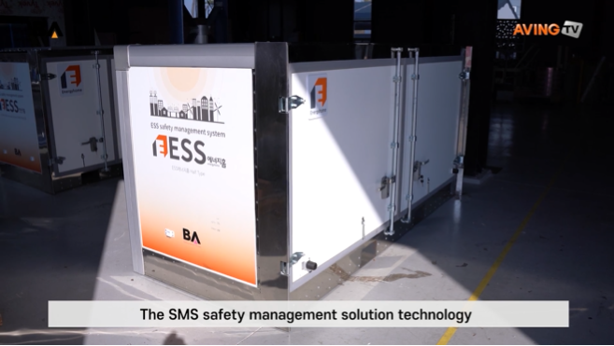
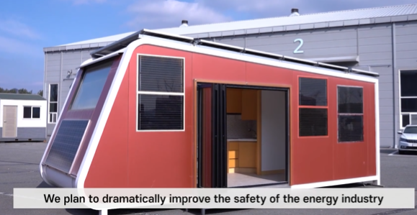
5. 경쟁사 및 관련기업 동향에 관한 인사이트 – 신 재생 에너지
탈 석탄, 원전 관력 신 재생 에너지 관련 안전관리 솔루션.
마이크로 그리드 전기차 충전소 등 다양한 하드웨어 제품에 대응되는 기술 보유.
SMS(Safety Management Solution)
ESS내의 환경적인 안전문제 예측 및 고장진단.
ESS사이트(안전 관리 부스)를 통해 지금까지의 데이터 수집 및 딥러닝을 통한 분석을 통해서 앞으로도 에너지 산업의 안정성을 높이는 것이 목적.
신 재생에너지도 앞으로 해결해야 될 중요한 화두이기 때문에 관심있게 지켜 볼만하다.

Slide 18
THANK YOU!
Q&A | 자유양식으로 입력

